Slide 1
Dispersión y demografía de las metapoblaciones
Ecología de Poblaciones
Metapoblaciones y Ecología Espacial

Slide 2
Efectos de la migración en demografía
Inmigración (entrada de individuos, depende de estado de población de origen)
Población
Nacimientos (dependen de estado de la población)
Emigración (salida, depende de estado de la población)
Muertes (salida de individuos)

Slide 3
Efectos de la migración en demografía
Nacimientos, muertes y emigración ó dispersión (n, m, e) dependen de la población local
Inmigración sólo depende de población de origen

Slide 4
Proporción de individuos de una población se originan localmente
Los individuos que inmigran se incorporan a la población, eventualmente contribuyendo a la reproducción

Slide 5
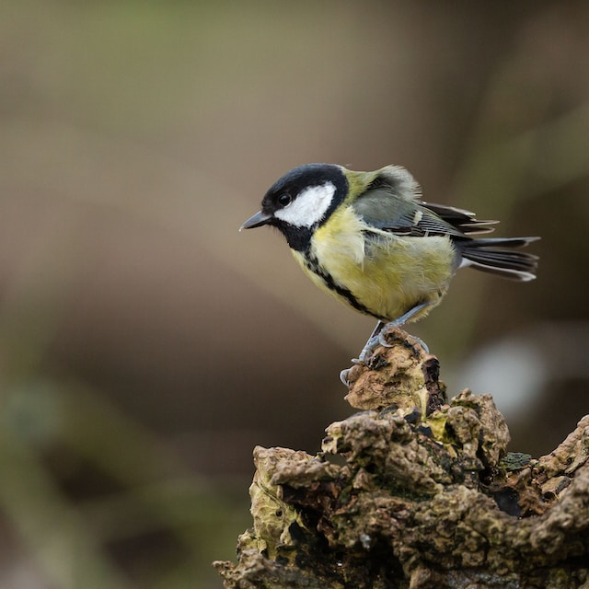
Proporción de individuos de una población se originan localmente
En Oxford, RU, 57% de Parus major reproductivos eran inmigrantes (Greenwood et al. 1978)

Slide 6
Efectos de migración sobre poblaciones en el tiempo
N, m y e son en buena medida influenciados por condiciones ambientales, sin embargo:

Slide 7
Efectos de migración sobre poblaciones en el tiempo
Cuando se presenta:
Las poblaciones no se mantienen por equilibrio entre nacimientos y muertes:
Poblaciones sumidero

Slide 8
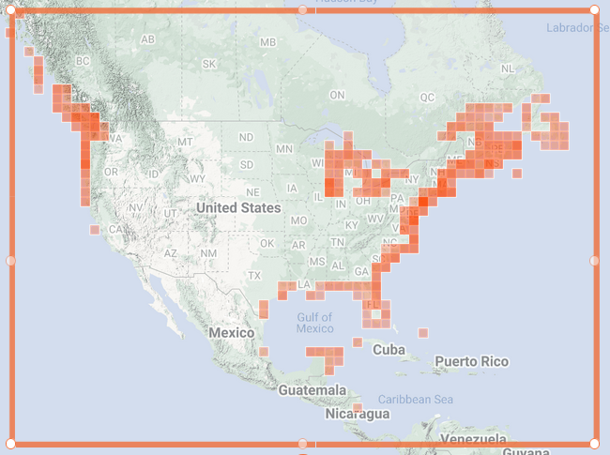
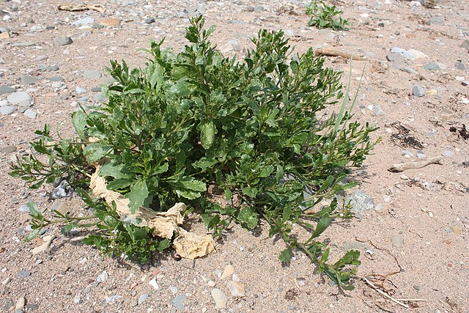
Ejemplo
Cakile edentula
Fuente
Distribución geográfica

Slide 9
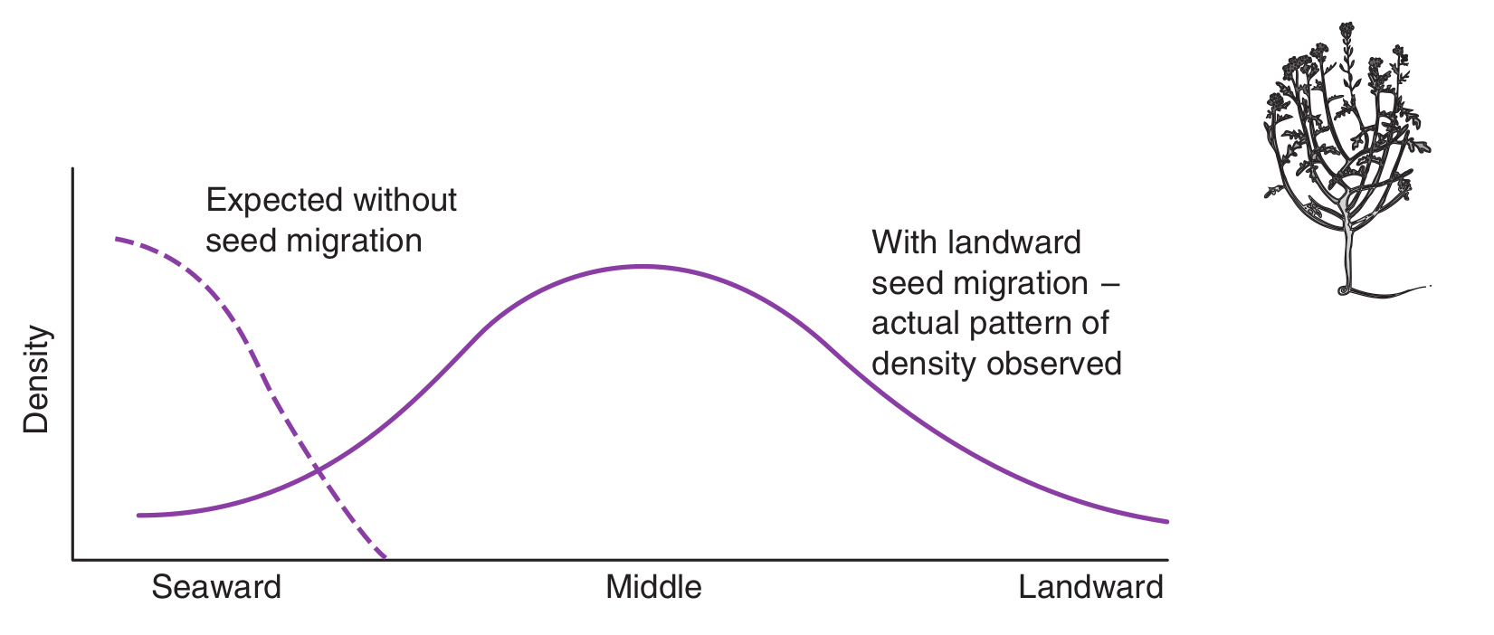
Ejemplo
Efecto de la migración de semillas en la abundancia de C. edentula. En ausencia de migración, sería mucho menos abundante en zonas donde hay mayor mortalidad que germinación

Slide 10
Ejemplo
Natalidad intermedia, alta inmigración
Baja natalidad, inmigración intermedia:
poblaciones sumidero
Alta natalidad, alta emigración

Slide 11
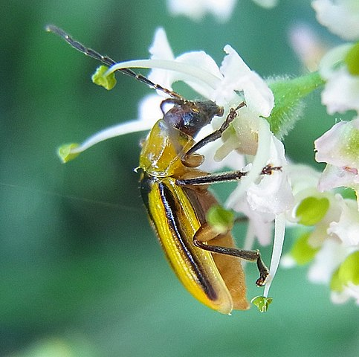
Dispersión es la fuente de expansión de las distribuciones
Diabrotia virgifera
Escarabajo que consume raices del maíz
Causa daño extensivo a los cultivos
Ha sido introducido en otros países donde se convierte en plaga

Slide 12
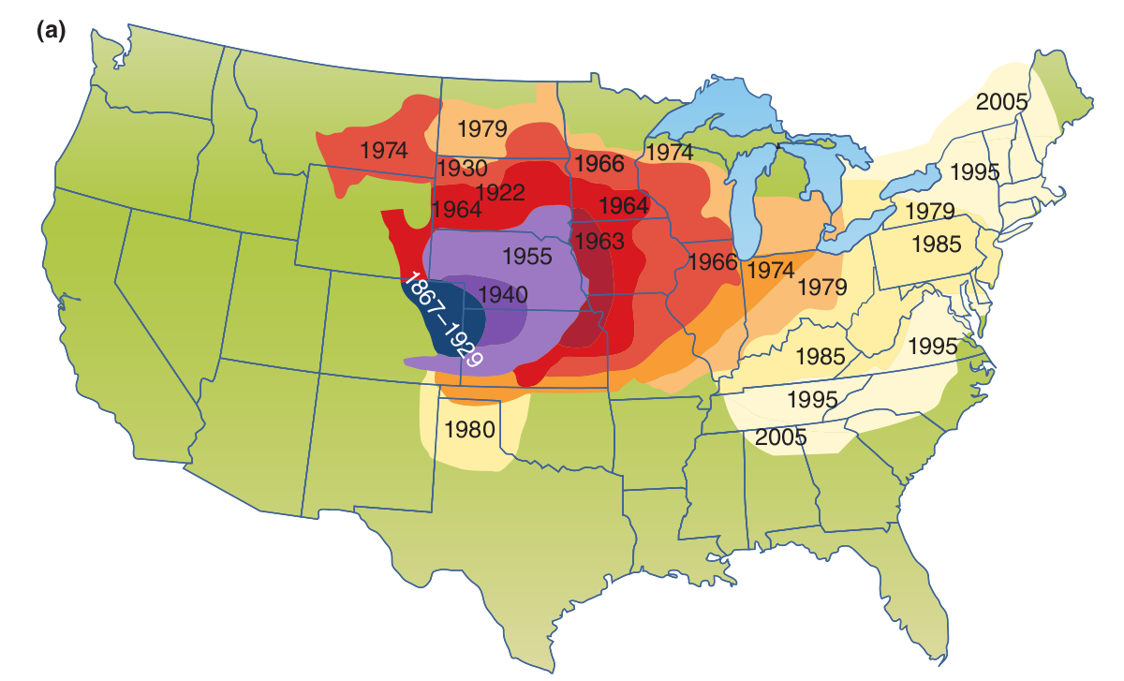
Expansión de rangos geográficos
Estimaciones de la distribución de D. virgifera en el tiempo a partir de su intriducción en EU.

Slide 13
Origen de la dispersión
Sitios de alta abudancia, N/K → 1
Sitios de baja abudancia, N/K ≈ 0

Slide 14
Las metapoblaciones
P5
P1-5 son poblaciones discretas
Al estar conectadas por intercambio de individuos, forman una metapoblación
P6, es una población aislada, no forma parte de la metapoblación
P1
P2
P4
P3
6

Slide 15
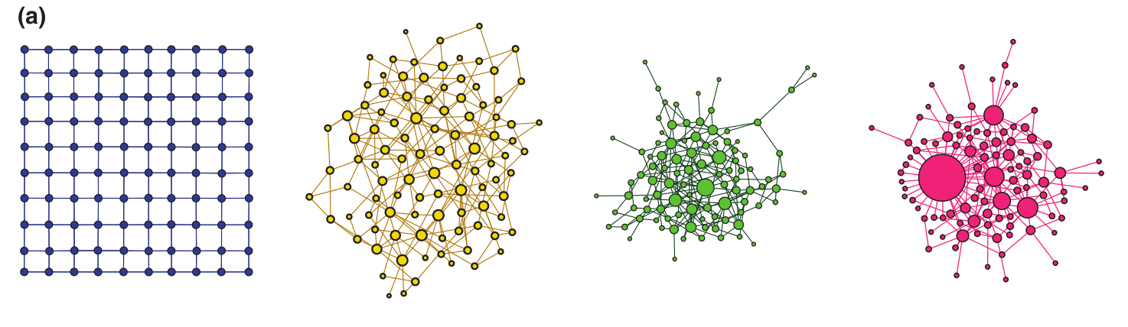
Conexión entre poblaciones
Topología: conexión entre las diferentes poblaciones. El tamaño de las burbujas indica el número de conexiones
La topología afecta las dinámicas poblacionales por medio de inmigración y emigración

Slide 16
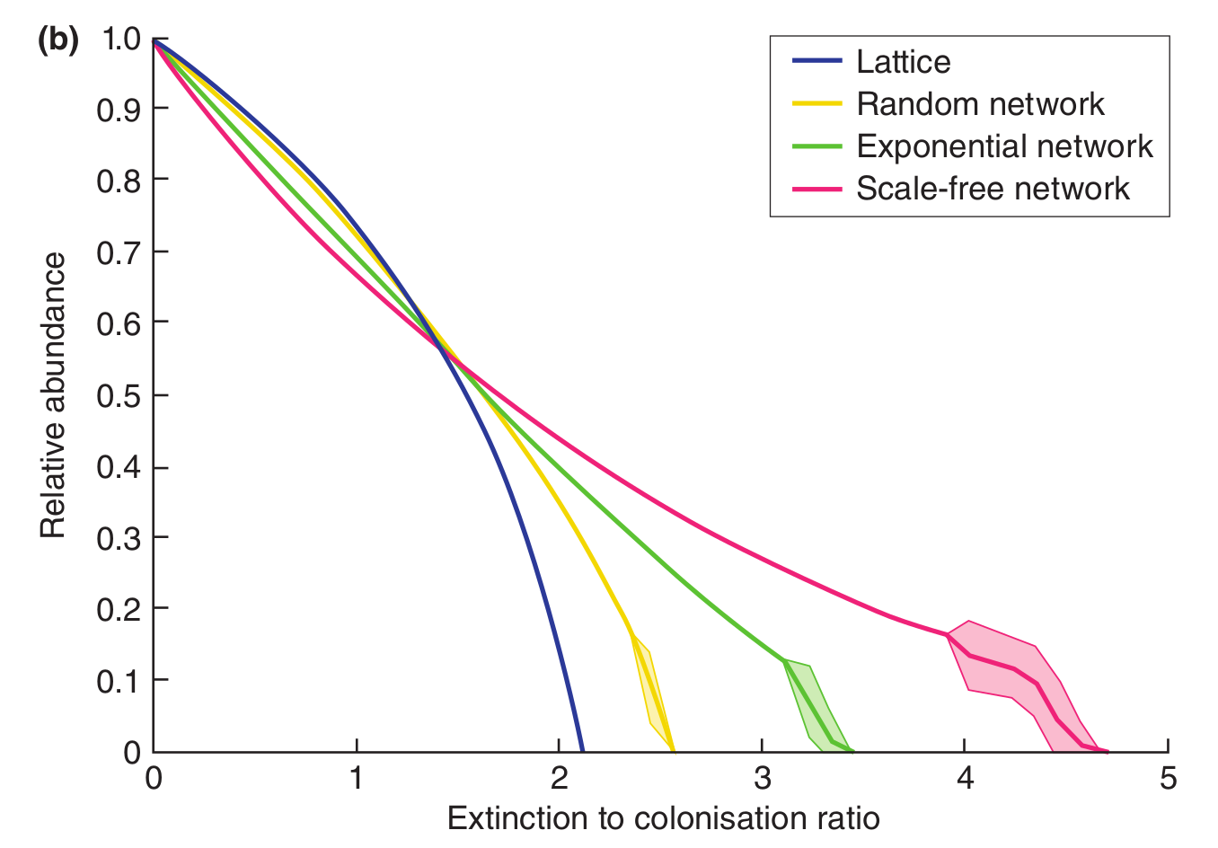
Efecto demográfico de la topología
Proporción de poblaciones (nodos) ocupados, como función de la relación Extinción/Colonización en cada tipo de topología (diapo anterior, Gillaranz y Bascompte 2012).
Más parches ocupados con menor extinción en topologías homogeneas.

Slide 17
¿Meta o no?
¿Cuándo se considera que son o no metapoblaciones?
Parches deberían poder “rescatar” a otros
  No debe haber sincronía
  Si hay sincronía, todas podrían extinguirse simultáneamente

Slide 18
Colonización-Extinción
Fuente
Reproducción
Muertes
Sumidero
Dirección de migración
Parches susceptibles a extinción
Más pequeños o con menor potencial reproductivo
Parches con gran disponibilidad de hábitat y potencial reproductivo

